Slide 1
UỶ BAN NHÂN DÂN QUẬN BÌNH THẠNH
PHÒNG GIÁO DỤC VÀ ĐÀO TẠO
MÔN: TOÁN LỚP: MỘT
TUẦN: 1 TIẾT : 1
BÀI: LỚP 1 CỦA EM

Slide 2
Chào mừng các con đến với tiết học Toán

Slide 3
Thứ hai, ngày 5 tháng 9 năm 2022
Bài 1:
LỚP 1 CỦA EM

Slide 4
Thứ hai, ngày 5 tháng 9 năm 2022
Đồ dùng
học Toán

Slide 5
Thứ hai, ngày 5 tháng 9 năm 2022
Sách Toán 1
VBT Toán 1
Notes:
1. Giới thiệu cuốn sách Toán, VBT Toán, bộ đồ dùng học toán và một số sách tham khảo

Slide 6
Thứ hai, ngày 5 tháng 9 năm 2022
Cùng khám phá
sách Toán 1

Slide 7
Thứ hai, ngày 5 tháng 9 năm 2022
Mặt trước

Slide 8
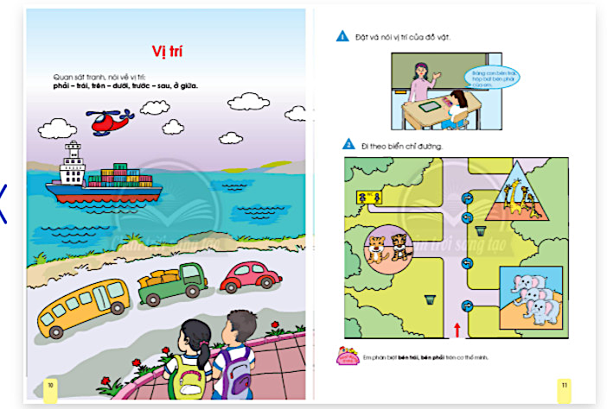
Thứ hai, ngày 5 tháng 9 năm 2022
Nội dung mỗi bài học nằm trên trang sách.

Slide 9
Thứ hai, ngày 5 tháng 9 năm 2022
Trang
Trang

Slide 10
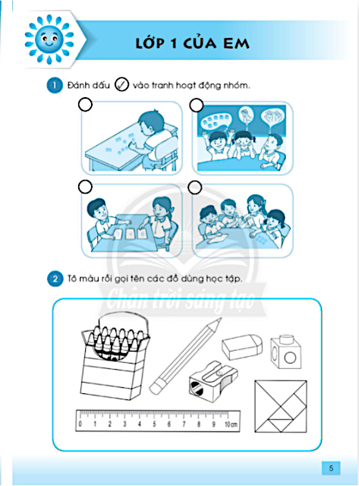
Thứ hai, ngày 5 tháng 9 năm 2022
Trang

Slide 11
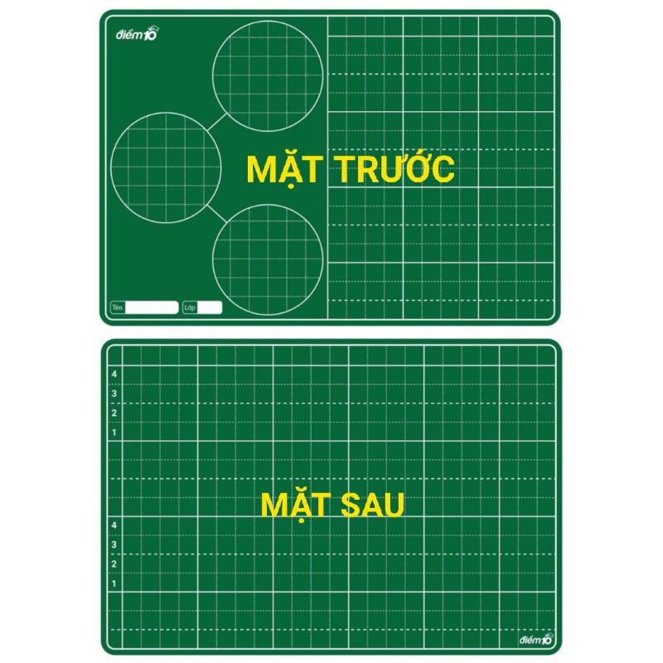
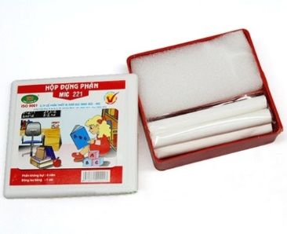
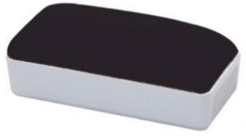
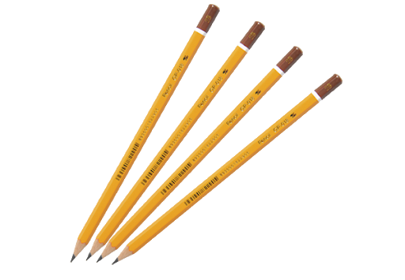
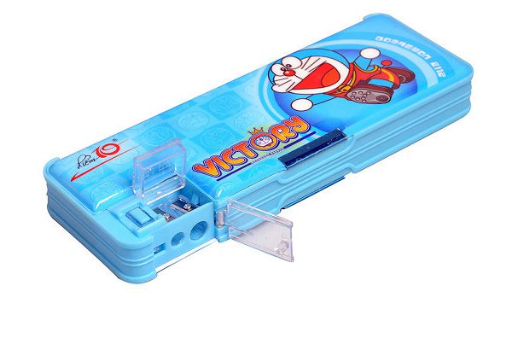
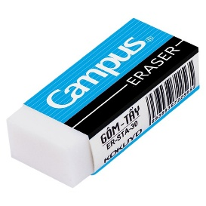
Thứ hai, ngày 5 tháng 9 năm 2022

Slide 12
Thứ hai, ngày 5 tháng 9 năm 2022

Slide 13
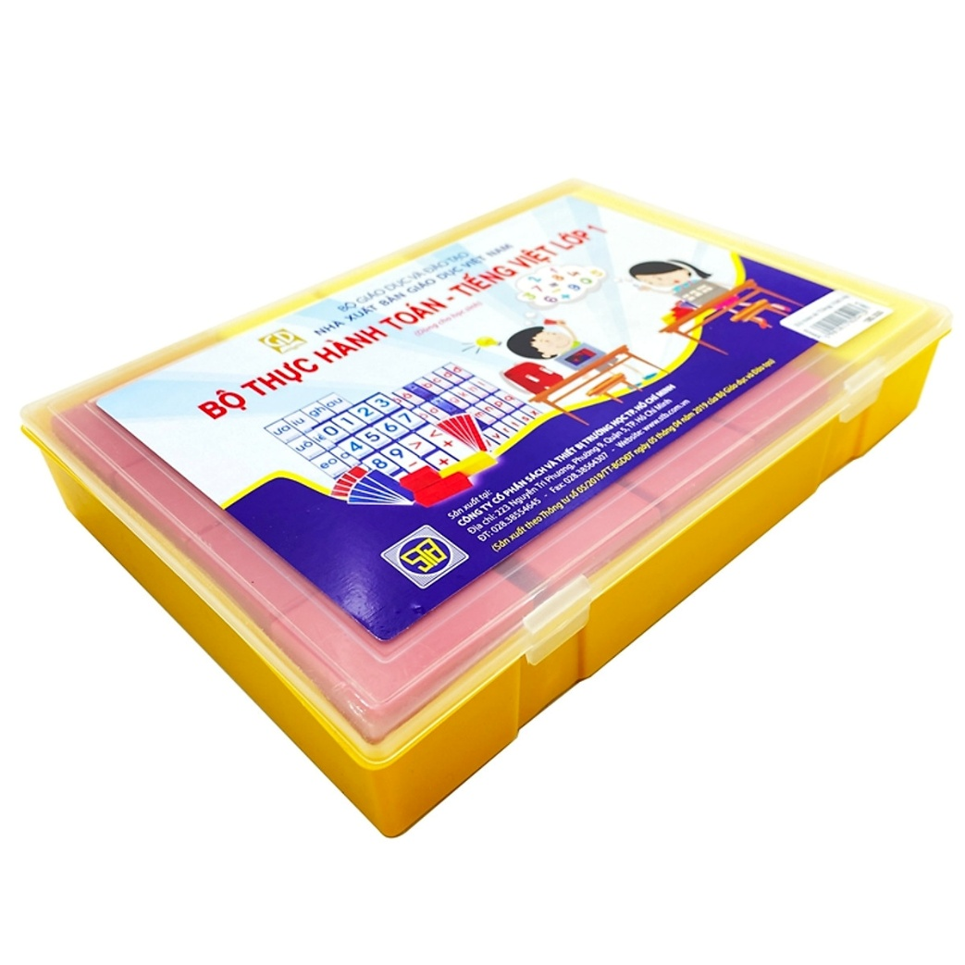
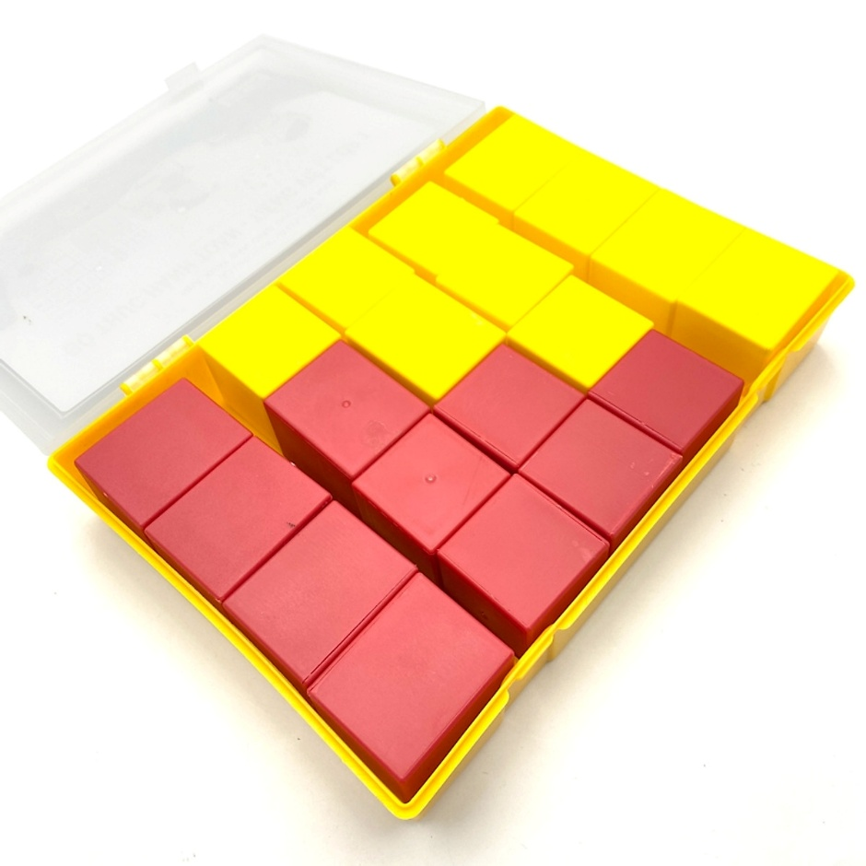
Thứ hai, ngày 5 tháng 9 năm 2022

Slide 14
Thứ hai, ngày 5 tháng 9 năm 2022

Slide 15
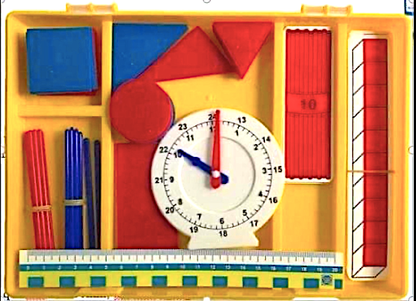

Slide 16
Thứ hai, ngày 5 tháng 9 năm 2022

Slide 18
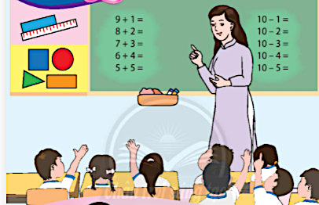
Thứ hai, ngày 5 tháng 9 năm 2022

Slide 19
Chúc các con chăm ngoan học giỏi !

